Slide 2
¡AHORA MÁS CERCA QUE NUNCA!
EN UN MUNDO AISLADO

Slide 3
CONTAGIOS (19 / 03 / 2020 - 2:29 pm)
CONTAGIOS
MUERTES
CHILE
342
0
ITALIA
PERÚ
234
0
FEBRERO 19
3 CASOS
ECUADOR
199
3
MARZO 19
41,035
MÉXICO
118
1
MUERTES
3,405
COLOMBIA
108
0
MÁS DE 400 POR DÍA

Slide 4
¿QUÉ ESTÁN HACIENDO?
LOS PAÍSES
MÉXICO
COLOMBIA
CHILE
ECUADOR
PERÚ
0%
100%
CUARENTENA Y AISLAMIENTO
Recom.
Monitoreos
Eventos Masivos Prohibidos
Cierre Fronteras
Simulacro TQ
Reuniones son prohibidas
Declaratoria de estado de Catástrofe Nal.
Cierre Oficinas
Fronteras
Cierre Parcial
Oficinas cerradas
Restricciones al libre tránsito
Despacho de pedidos si
Cierre Total
No se despachan pedidos
Todos en casa

Slide 5
¿QUÉ ESTAMOS HACIENDO?
EN ORIFLAME
EVENTOS CANCELADOS (MARZO-ABRIL)
CONFERENCIA EJECUTIVA Y DIAMANTE
LOS ÁNGELES Y SAN FRANCISCO - POSPUESTA 1 AÑO
ÁFRICA – CANCELADA HASTA NUEVA ORDEN
OTROS VIAJES SE ESTÁN EVALUANDO
CONCESIONES EN CRÉDITOS (TODOS LOS PAÍSES)
COMUNICACIÓN CONSTANTE. – WEB CHAT Y LINEA SIGUEN OPERANDO

Slide 6
PERO PRIMERO LO PRIMERO…
ORIFLAME
TE QUIERE BIEN

Slide 7
TU NEGOCIO ES AHORA
MÁS RELEVANTE
8 RAZONES
+
¡BONUS!

Slide 8
OPORTUNIDADES CON ORIFLAME
EN TIEMPOS DE CONTINGENCIA
PRODUCTO
NEGOCIO
ENTREGA
Notes:
NEGOCIOEntrega de Pedidos

Slide 9
OPORTUNIDADES CON ORIFLAME
EN TIEMPOS DE CONTINGENCIA
PRODUCTO
NEGOCIO
ENTREGA
Notes:
NEGOCIOEntrega de Pedidos

Slide 10
1
CIERRAN TIENDAS
LA COMPETENCIA EMPIEZA A CERRAR
¡GRAN OPORTUNIDAD!

Slide 11
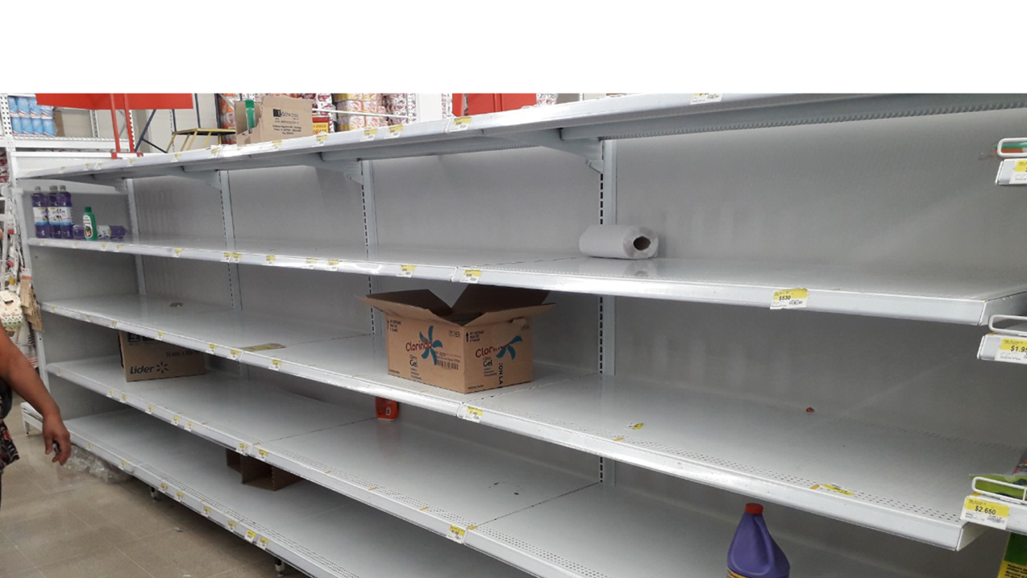
SUPERMERCADOS CON ESTANTES VACÍOS
2
PRINCIPALMENTE EN ARTÍCULOS DE ASEO
¡GRAN OPORTUNIDAD!

Slide 12
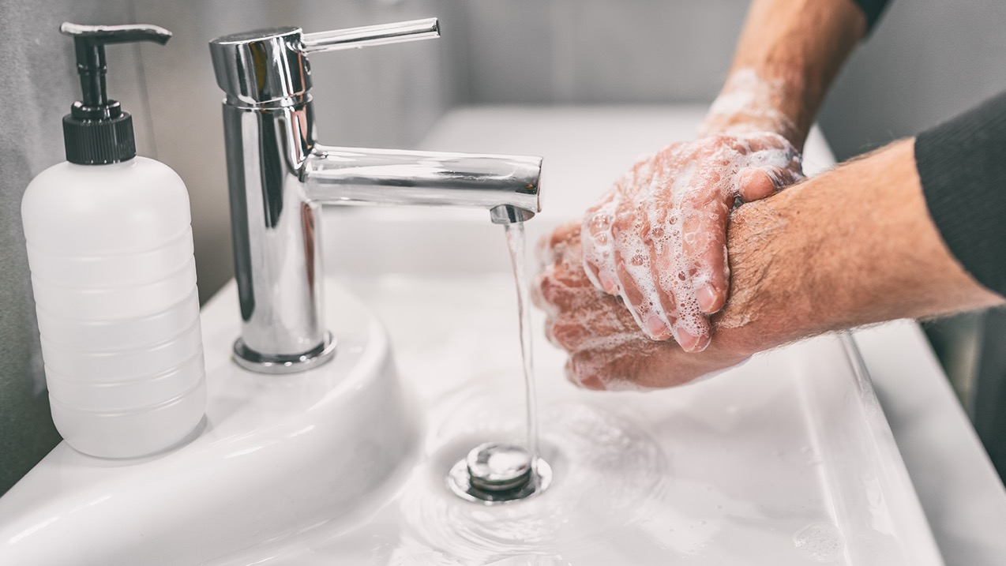
3
HIGIENE ES EL REY
¡GRAN OPORTUNIDAD!

Slide 13
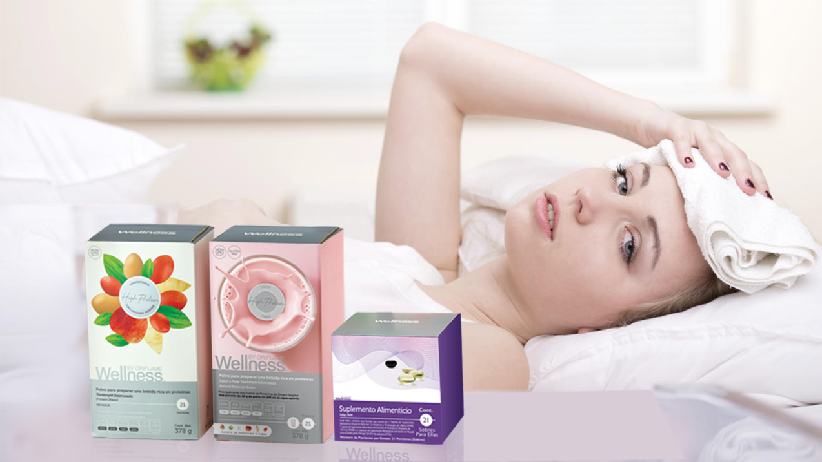
4
TODO POR TU SALUD
WELLNES PACK Y COMIDAS SALUDABLES SUBEN TUS DEFENSAS

Slide 14
Estrategias para fortalecer las defensas
El sistema inmunológico
Las estrategias de vida saludable son clave
Consuma una dieta rica en frutas y verduras Asegurar un microbioma intestinal saludable Mantener un peso saludable Hacer ejercicio regularmente Dormir adecuadamente Limitar el estrés Tome medidas para evitar la infección
- Funciona mejor cuando está en equilibrio y armonía.
Notes:
SCRIPT:
The idea of strengthening your immunity is intriguing, but exactly how it works, scientists are still struggling to determine.
What we do know is that for the immune system to function well, it requires balance and harmony.
Therefore, general healthy-living strategies are a good way to start giving your immune system the support it needs. There are several things you can do such as:
Eat a diet high in fruits & vegetables
Ensure a healthy gut microbiome
Maintain a healthy weight
Exercise regularly
Get adequate sleep
Limit stress
Take steps to avoid infection
Let’s go deeper into each of them!

Slide 15
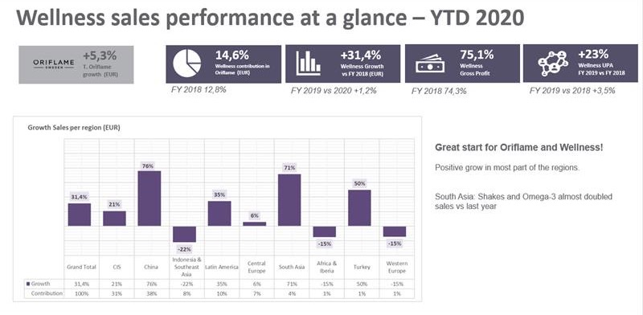
Gran comienzo para Oriflame y Wellness
Crecimiento positivo en la mayor parte de las regiones
Asia del sur: Con las Malteadas y el Omega 3 casi duplicó las ventas frente al año pasado

Slide 16
OPORTUNIDADES CON ORIFLAME
EN TIEMPOS DE CONTINGENCIA
PRODUCTO
NEGOCIO
ENTREGA
Notes:
NEGOCIOEntrega de Pedidos

Slide 17
¡GRAN OPORTUNIDAD!
5
PORFIN LAS SOCIAS EN CASA
EN TIEMPO DE ONLINE MEETINGS

Slide 18
¡GRAN OPORTUNIDAD!
6
ENORME INCERTIDUMBRE
(LA BOLSA, DESEMPLEO, CRISIS)

Slide 19
TRABAJA DESDE CASA
RECONECTAS CON TU FAMILIA
7
YA NO VAS A QUERER VOLVER A SER EMPLEADO
¡GRAN OPORTUNIDAD!

Slide 20
OPORTUNIDADES CON ORIFLAME
EN TIEMPOS DE CONTINGENCIA
PRODUCTO
NEGOCIO
ENTREGA
Notes:
NEGOCIOEntrega de Pedidos

Slide 21
Pedidos en la puerta de tu casa sin tener que acudir a lugares concurridos
ENTREGA DE PEDIDOS
EN TIEMPOS DE CONTINGENCIA
8
¡GRAN OPORTUNIDAD!
Notes:
NEGOCIOEntrega de Pedidos

Slide 22
¡BONUS!
¡GRAN OPORTUNIDAD!

Slide 23
PARA TI COMO EMPRESARIO
¡GRAN OPORTUNIDAD!

Slide 24
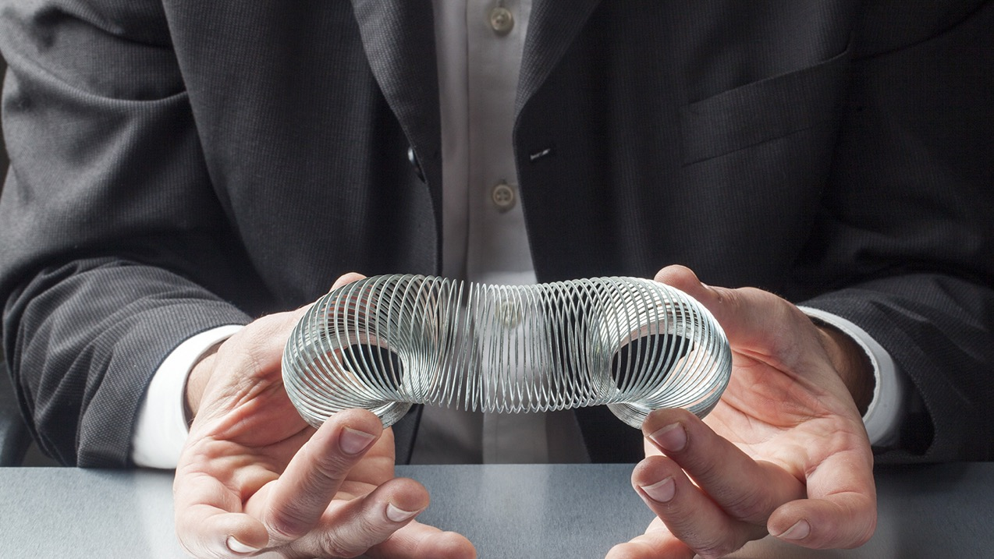
TU NEGOCIO ES FLEXIBLE
NO NÓMINA, NO RENTA, TODO VARIABLE
¡GRAN OPORTUNIDAD!

Slide 25
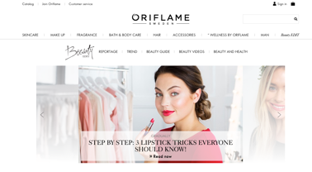
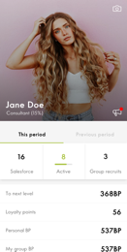
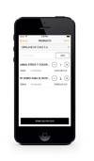
¡TODO EL SOPORTE DIGITAL DE ORIFLAME SIEMPRE DISPONIBLE PARA TI!
¡GRAN OPORTUNIDAD!

Slide 26
SIN TOCARNOS Pero más cerca que nunca
Alerta sí – Ansiosos no

Slide 27
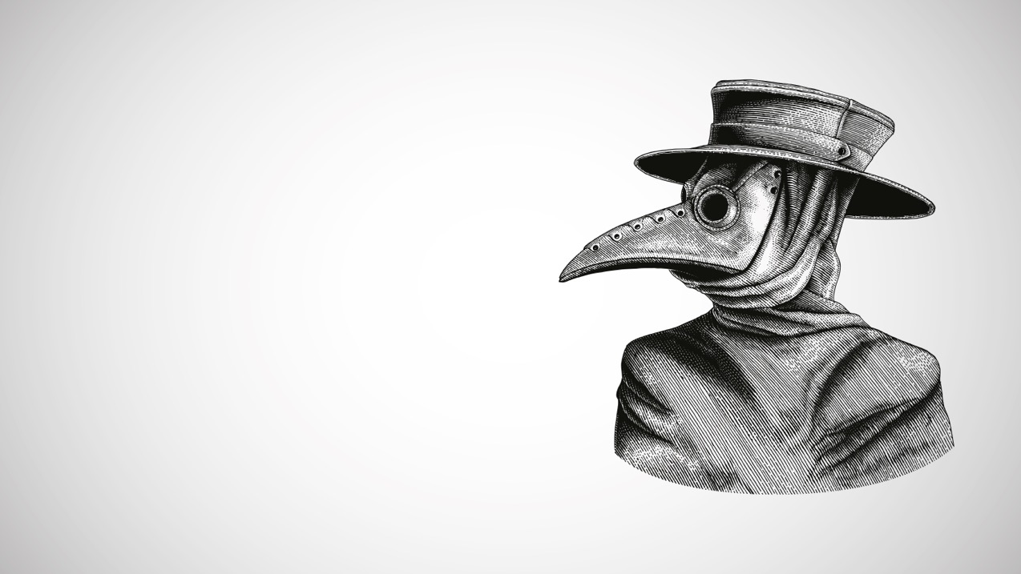
En los tiempos que estamos, me pareció apropiado recordarte está fábula:
EL LABRIEGO Y LA PESTE
Se encuentra el labriego con la peste y le pregunta: ¿peste para donde vas? Y la peste le contesta, voy para Bagdad a matar 500 personas y mate 5,000 mil, y la peste le responde, efectivamnete yo maté 500 personas, los demás se murieron de miedo.

